Slide 1
Тестирование ПО
Шаптала Максим | Компьютерная академия Шаг

Slide 2
Selenium
Что такое Selenium

Slide 3
Что такое Selenium
Selenium - это комплект из нескольких инструментов, каждый из которых предполагает свой собственный подход к автоматизации тестирования.
Одной из ключевых особенностей Selenium является возможность запуска одних и тех же тестов в различных браузерах.

Slide 4
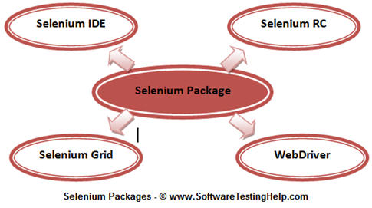
Набор инструментов Selenium

Slide 5
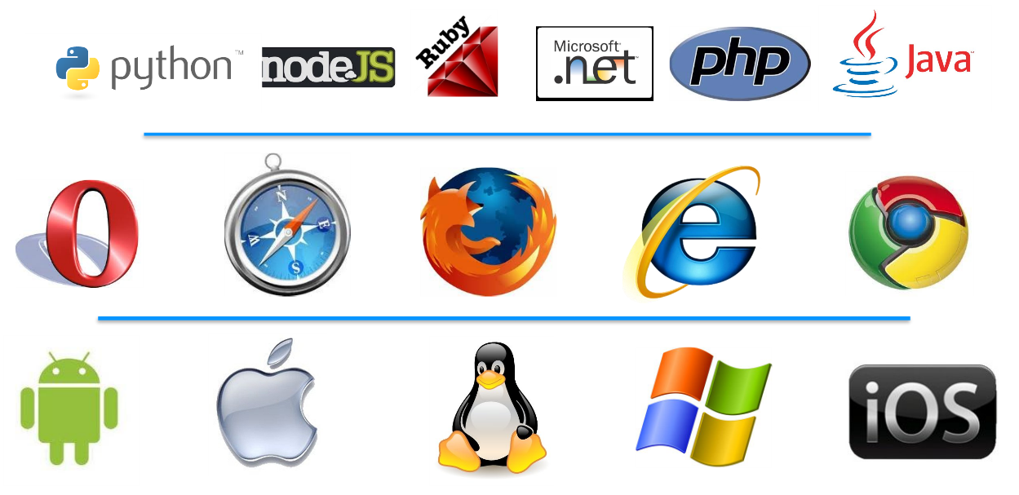
Поддерживаемые браузеры и платформы

Slide 6
Разновидности тестов
Тестирование статичного контента
Тестирование ссылок
Тестирование функциональности
Тестирование динамических элементов
Тестирование AJAX

Slide 7
Selenium IDE
Знакомство с Selenium IDE

Slide 8
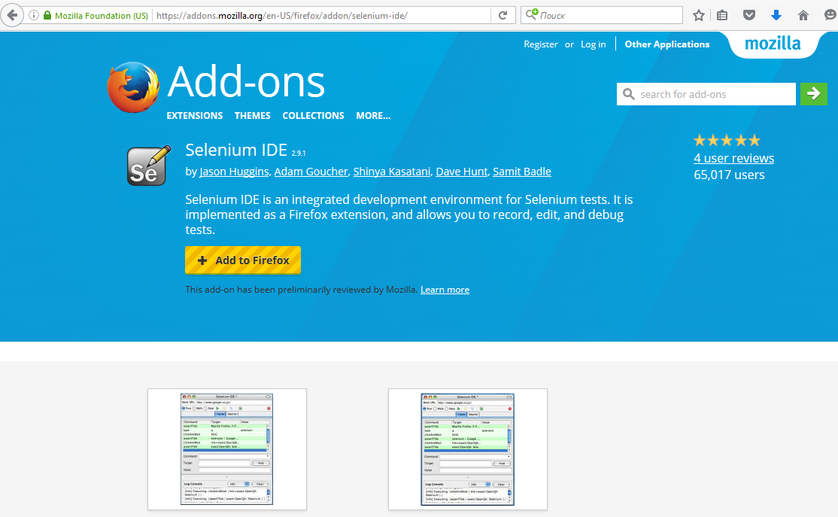
Установка IDE
Запустите Firefox и скачайте IDE с веб-сайта SeleniumHQ
https://addons.mozilla.org/en-Us/firefox/addon/selenium-ide/

Slide 9
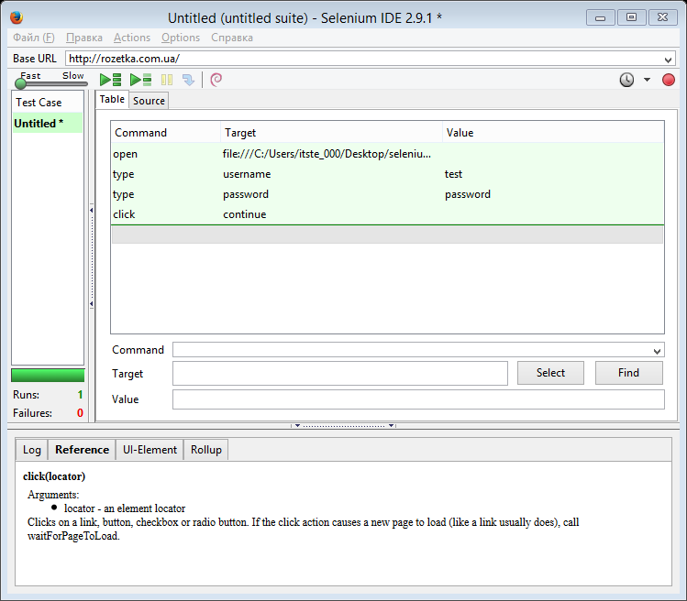
Запуск IDE
Чтобы запустить Selenium IDE, просто выберите его из меню “Веб-разработка” браузера Firefox.

Slide 10
Язык команд Selenium
Работа в Selenium IDE

Slide 11
Язык команд Selenium
Язык Selenium – это набор команд, которые составляют ваши тесты. Последовательность таких команд называется тестовый сценарий.
Используя язык команд Selenium, пользователь может:
проверить наличие элементов интерфейса пользователя по их HTML-тегам
проверить определенный контент
работу гиперссылок, полей ввода, меню, отправляемых форм, табличных данных и прочее

Slide 12
Команды Selenium
Команды Selenium бывают трех видов: Действия (Actions), Считыватели (Accessors) и Проверки (Assertions).
Действия – это команды, которые обычно управляют состоянием приложения. Они совершают действия вроде “щелкнуть по той ссылке” или “выбрать эту опцию
Считыватели анализируют состояние приложения и сохраняют результаты в переменные, к примеру, команда “storeTitle”. “Считыватели” также используются для автоматической генерации “Проверок”.

Slide 13
Команды Selenium
Проверки проверяют соответствие состояния приложения ожидаемому. Например, можно “удостовериться, что заголовок страницы Х” или “проверить, что вон тот чекбокс отмечен”.
Все “Проверки” Selenium можно использовать в трёх режимах: “assert” (строгая проверка), “verify” (нестрогая проверка) и “waitFor” (ожидание).

Slide 14
Часто используемые команды Selenium
“open” открывает страницу по заданному URL.
“click/clickAndWait”совершает клик, и, при необходимости, дожидается загрузки страницы.
“verifyTitle/assertTitle” проверяет соответствие заголовка страницы ожидаемому.
“verifyTextPresent” проверяет наличие ожидаемого текста где-либо на странице.
“verifyElementPresent” проверяет страницу на наличие ожидаемого элемента по его HTML-тегу.
“verifyText” проверяет наличие на странице ожидаемого текста и соответствующего ему HTML-тега.
“verifyTable” проверяет таблицу на наличие ожидаемого содержимого.
“waitForPageToLoad” временно прекращает выполнение теста до загрузки ожидаемой страницы. Автоматически вызывается при использовании команды “clickAndWait”.
“waitForElementPresent” приостанавливает выполнение до появления ожидаемого элемента интерфейса пользователя с определенным HTML-тегом.

